Slide 1
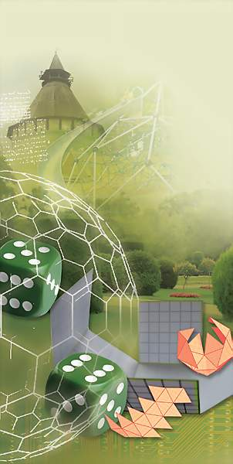
МНОГОГРАННИКИ
ПИРАМИДА
Метапредмет – Знак

Slide 2
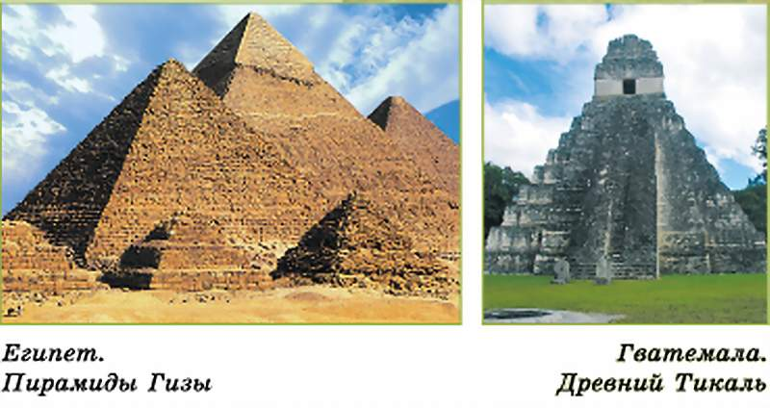
Ключевое слово урока
Форму пирамид имели гробницы фараонов в Древнем Египте. Древнеегипетские пирамиды сохранились до наших дней. Одна из самых знаменитых – пирамида Хеопса, высота которой достигает 147 м. сооружения, похожие на египетские пирамиды, строили и древние майя, жившие на американском континенте. Их храмы имели форму усеченной пирамиды.
целеполагание

Slide 3


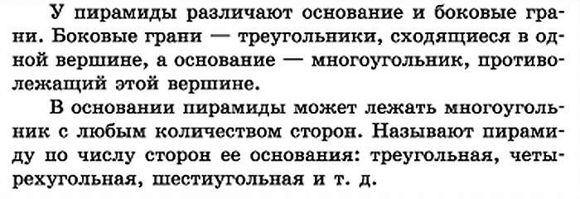
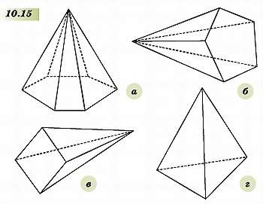
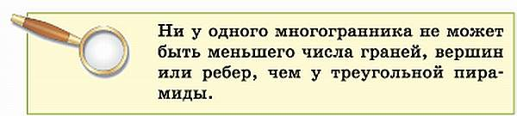
Пирамида
Стр. 191
Простейшей пирамидой является треугольная пирамида. Все ее грани – треугольники, и каждая из них может считаться ее основанием. У треугольной пирамиды 4 грани, 6 ребер и 4 вершины
Организация и самоорганизация учащихся. Организация обратной связи

Slide 4

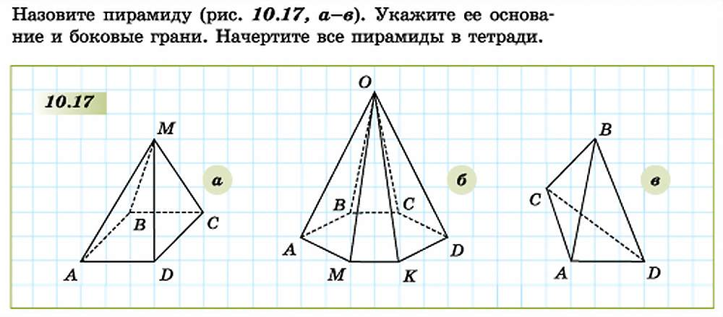
Изображаем пирамиду
УЧЕБНИК
№ 685
Практикум

Slide 5
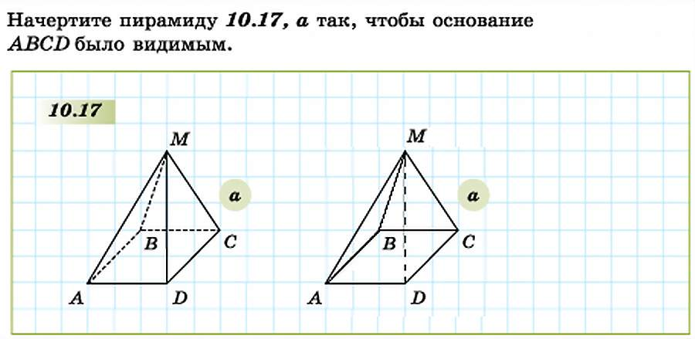
Изображаем пирамиду
УЧЕБНИК
№ 686
решение
Практикум

Slide 6
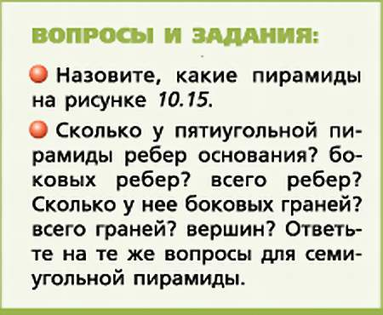
Вопросы и задания
Проверка полученных результатов. Коррекция.

Slide 7
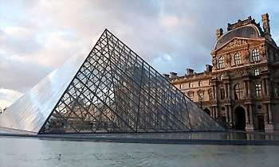


Итоги нашего урока
Древнегреческий ученый Евклид говорил: «Это телесная фигура, ограниченная плоскостями, которые от одной плоскости (основания) сходятся к одной точке (вершине)».
Герон утверждал, что «Это фигура, ограниченная треугольниками, сходящимися в одной точке, и основанием которой служит многоугольник».
Английский математик Тейлор писал, что «Это многогранник, у которого все грани, кроме одной,
сходятся в одной точке».
Что это за фигура?
Музей Лувр, Франция
Домашнее задание
У: стр. 191, фрагмент 2 – читать; «Вопросы и задания» : № 4, 5- устно; 691
Подведение итогов, рефлексия, домашнее задание.

